Slide 1

66days
개발자를 위한 습관 형성 서비스
권성은 김태원 김진호 손예지 성다연 박귀렬

Slide 2



Index
01
기획 배경
02
프로젝트 목적
03
프로젝트 컨셉
04
프로젝트 소개
05
기술 스택
06
팀원 및 역할
07
프로젝트 후기

Slide 3

기획 배경
개발자로서의 성장을 위한 습관 형성

Slide 4
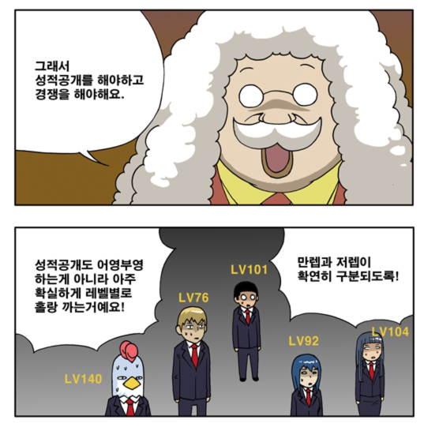
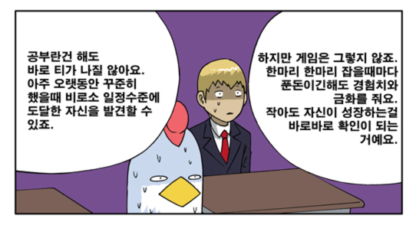
기획배경
개발자로서의 성장을 위한 습관 형성

Slide 5

프로젝트 목적

Slide 6
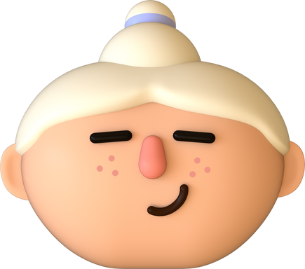



프로젝트 목적
좋은 개발자로 성장을 이루게 도와주는 서비스
협업 및 책임감
자기 주도 능력
꾸준한 성장
그룹원과의 공동 목표
같이 성공하거나 실패
스스로 매일 진행하는 챌린지
1일 1알고리즘
1일 1TIL
CS, 개발 서적, 강의

Slide 7

프로젝트 컨셉

Slide 8




매일 쌓이는 경험치
랭킹
프로젝트 컨셉
챌린지 보상
다양한 뱃지
하루 하루 성장하는 내 자신을 확인
재미를 통한 꾸준한 성장 강화
시각적 요소로
이룬 것, 필요한 것 확인
객관화된 시각요소
스트릭
꾸준한 성장

Slide 9
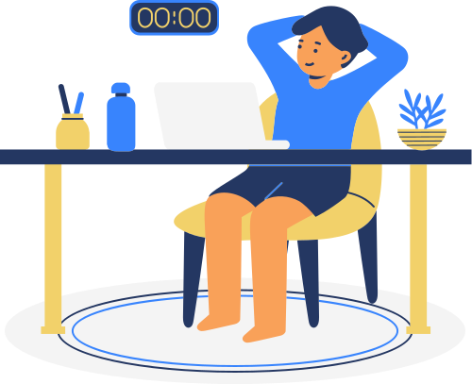
프로젝트 소개

Slide 10

프로젝트 소개
01
챌린지
66일간 설정한 목표에 대한
꾸준한 기록
02
그룹
같이 성장하는 동료
공동된 목표를 향한 성취의지
03
랭킹
사용자 간 뱃지 수, 경험치를 두고
랭킹 경쟁을 통한 동기부여

Slide 11
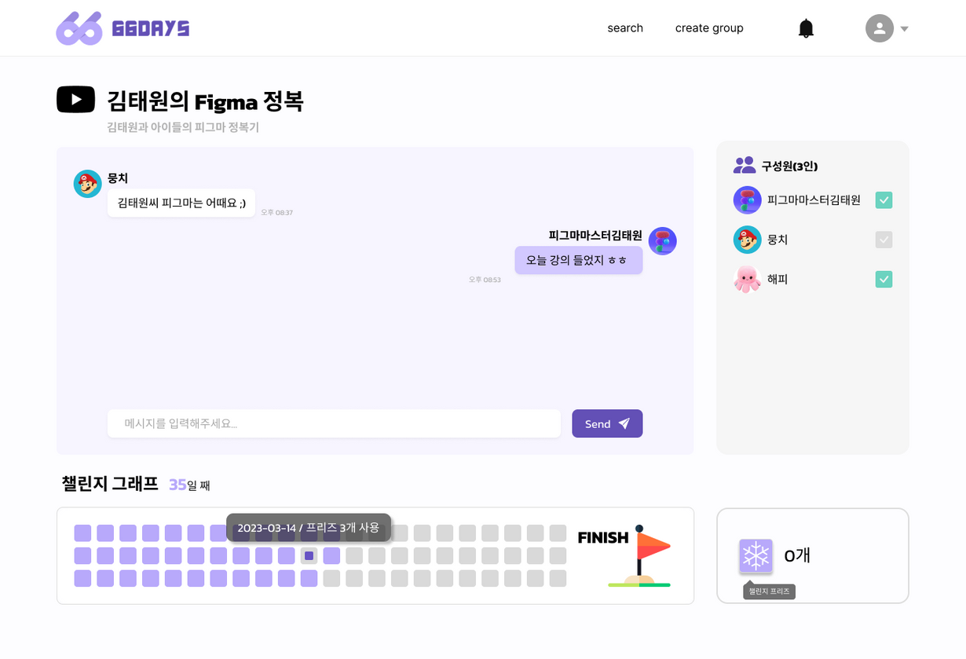
챌린지
확실한 목표를 통한 성취감

Slide 12
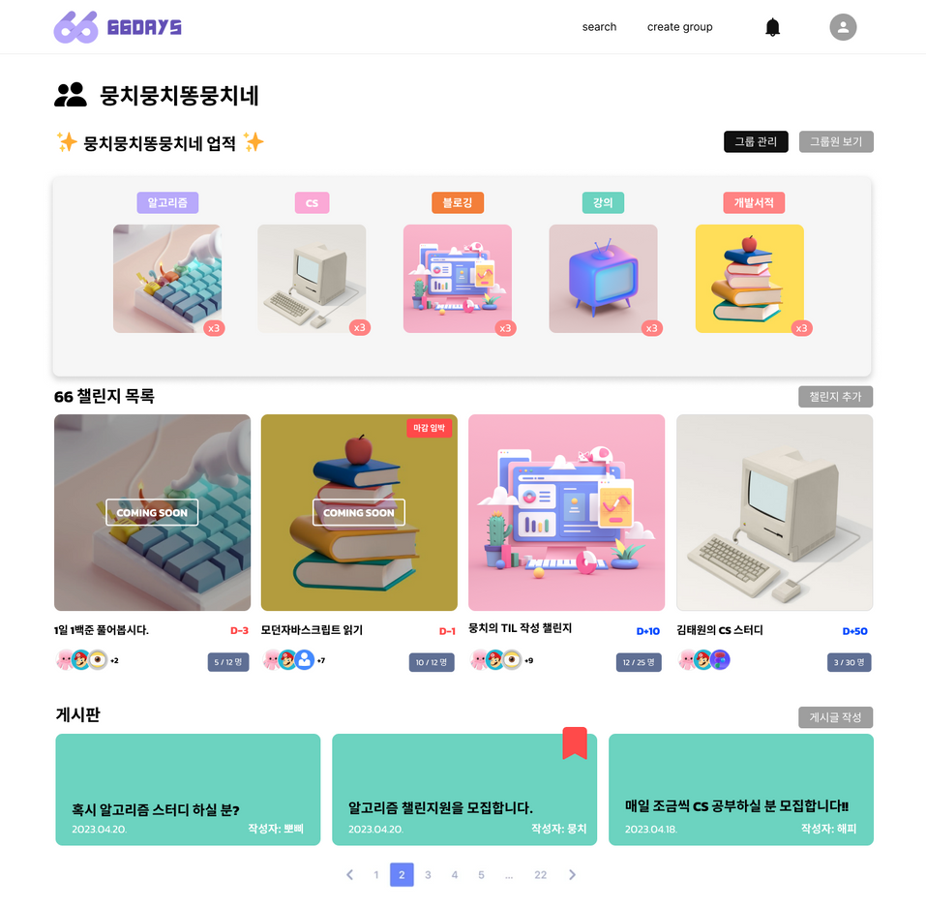
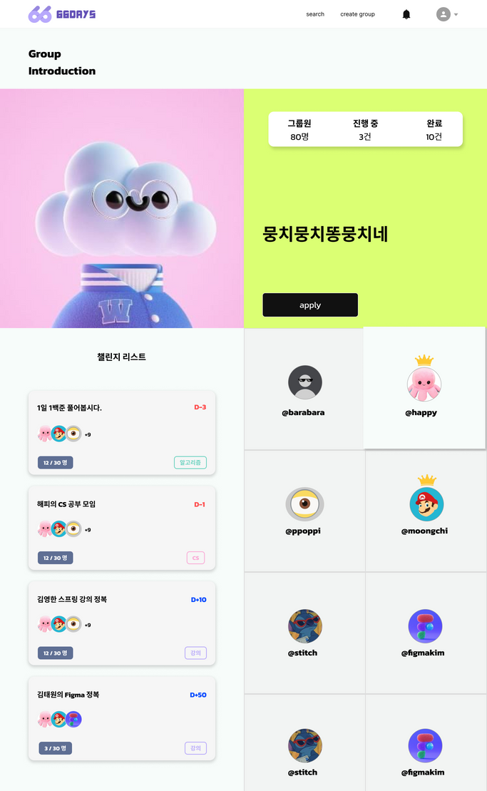
그룹
같이 성장하는 동료

Slide 13
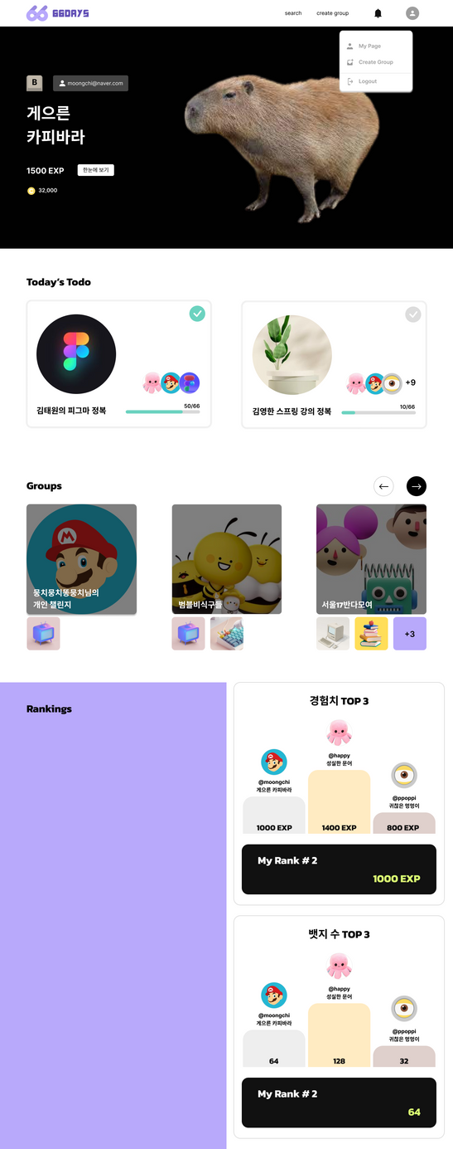
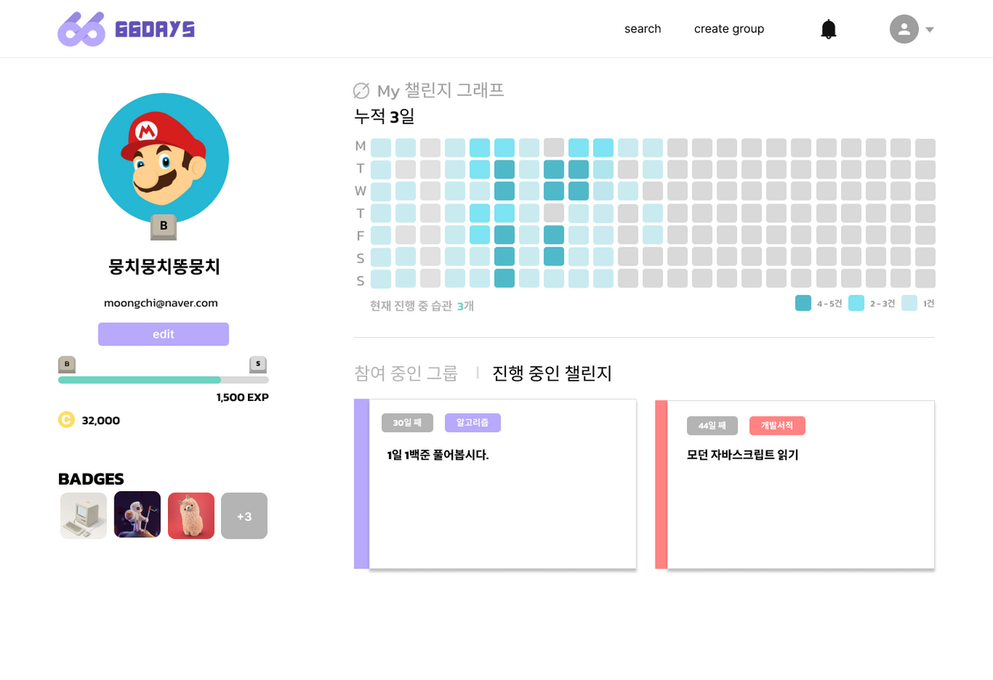
랭킹
경험치
뱃지

Slide 14
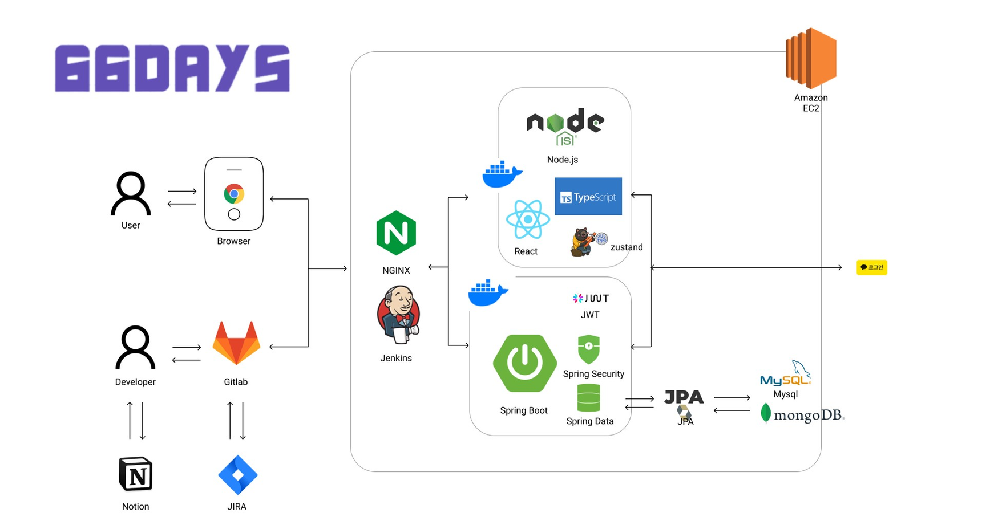
기술 스택

Slide 15
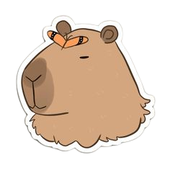
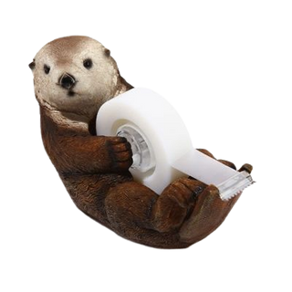

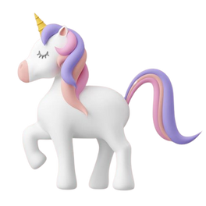
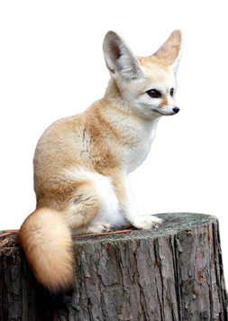


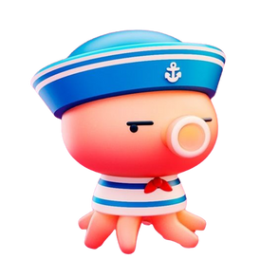
팀 소개
김태원 (FE)
권성은 (BE)
챌린지, 유저,
인프라, API개발 및 설계
성다연 (FE)
김진호 (BE)
프론트
API개발 및 설계
손예지 (FE)
박귀렬 (BE)
프론트
DBA, API개발

Slide 16

프로젝트 후기

Slide 17
01
02
TypeScript를 한번쯤은 써보는 프로젝트가 하고 싶었는데 좋은 프론트엔드 팀원들을 만나 많이 배울 수 있었다. 기획부터 개발까지 순조롭진 않았지만 한 단계 한 단계 나아가는 데 있어 의미가 있었던 프로젝트였다. 둥둥섬 팀원들 모두 수고했슴미당 !!
많은 고난과 시련이 있었지만
좋은 팀원들 덕분에 화목한 분위기로 마무리할 수 있어 좋았습니다 :)
백엔드 화이팅 ! ^^
03
04
기획한데로 개발하지는 못했지만 계획의 중요성과 확.실.한 소통의 중요성을 느꼈습니다.
기술적인 문제로 개발 완성도에 아쉬움이 남았습니다.
프론트 화이팅 ! ㅎㅎ
스프링과 자바를 처음 써봤는데 짧은 시간안에 (강제로) 많이 성장한 것 같아서 뿌듯함을 느낍니다.

